Slide 1
BrendyStudy
Piattaforma web per il tutoraggio e la condivisione delle competenze tra studenti
Progetto di Ingegneria del Software
Università degli Studi di Ferrara — A.A. 2025/2026
Studente: FOTSO KAMGA YVAN STEVE
Angular • Spring Boot • MySQL

Slide 2
Obiettivo e analisi dei requisiti
2
Perché nasce BrendyStudy e quali bisogni copre
Problema
Obiettivo
Utenti
Gli studenti possono avere competenze diverse e necessitare di supporto in specifiche materie. BrendyStudy organizza l’incontro tra chi offre e chi cerca aiuto.
Fornire un’unica applicazione per registrare competenze, individuare tutor, inviare richieste di supporto e organizzare appuntamenti.
Studenti e tutor utilizzano le funzionalità operative; l’amministratore dispone di funzioni dedicate alla gestione degli utenti.
• Autenticazione e gestione dei ruoli
• Gestione delle materie e delle competenze
• Richieste di supporto tra studenti
• Gestione degli appuntamenti
• Persistenza dei dati su database relazionale

Slide 3
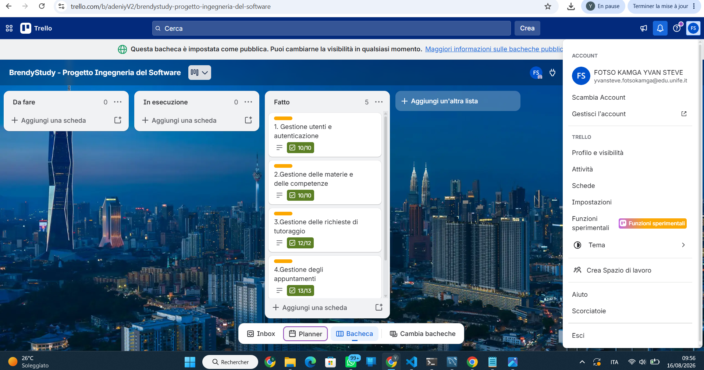
Organizzazione del progetto e metodologia
3
Progetto individuale con pianificazione Agile adattata
Ruolo
Trello
5
23 SP
Progetto svolto individualmente: analisi, progettazione, sviluppo frontend/backend, database, test e documentazione.
Backlog organizzato per macrofunzionalità, con checklist tecniche FE / BE / DB e avanzamento delle attività.
Macrofunzionalità
Story Points complessivi

Slide 4
Disegno funzionale e User Journey
4
Flusso principale dell’utente all’interno di BrendyStudy
Registrazione / Login
Materie
Competenze
Ricerca tutor
Richiesta supporto
Accetta / Rifiuta
Appuntamento
• Il percorso collega le funzioni principali senza interrompere il flusso dell’utente.
• Le autorizzazioni dipendono dal ruolo e dallo stato dell’utente.
• Le operazioni significative vengono persistite nel database MySQL.

Slide 5
Architettura tecnica
5
Separazione frontend–backend e persistenza dei dati
Spring Boot
Angular
REST API
Controller Service Repository
JPA / Hibernate
MySQL
Frontend Porta 4200
HTTP / JSON
ORM
Database brendystudy_spring
• Frontend e backend sono progetti separati e versionati in repository GitHub distinti.
• Il frontend comunica con il backend tramite endpoint REST.
• Spring Data JPA gestisce l’accesso ai dati e le relazioni tra entità.

Slide 6
Funzionalità implementate
6
Le principali macrofunzionalità realizzate
1. Utenti e autenticazione
2. Materie
Registrazione, login, ruoli e stato dell’utente.
Gestione e consultazione delle materie disponibili.
3. Competenze
4. Richieste di supporto
Associazione utente–materia con livello e descrizione.
Invio e gestione delle richieste di tutoraggio.
5. Appuntamenti e amministrazione
Organizzazione degli incontri e funzioni dedicate all’amministratore.

Slide 7
Dettaglio di una funzionalità
7
Workflow: richiesta di tutoraggio → appuntamento
Studente
Tutor
Decisione
Appuntamento
invia richiesta
visualizza richiesta
accetta / rifiuta
creazione e gestione
• Il backend applica la logica di business nei Service.
• I Controller espongono gli endpoint REST utilizzati dal frontend Angular.
• Repository JPA e MySQL mantengono lo stato delle richieste e degli appuntamenti.

Slide 8
Database e modello dei dati
8
Entità principali e relazioni del dominio
MATERIA
Relazioni principali
• Un utente può avere più competenze.
• Una materia può essere associata a più competenze.
• Una richiesta collega studente, tutor e materia.
• Da una richiesta accettata può derivare un appuntamento.
Vincolo importante
• Un utente non può inserire due competenze per la stessa materia.
UTENTE
PK idMateria
nome
1
1
PK idUtente
nome, cognome
username, ruolo, stato
1
N
1
N
COMPETENZA
RICHIESTA_SUPPORTO
N
N
PK idRichiesta
stato
FK studente
FK tutor
FK materia
PK idCompetenza
livello, descrizione
FK utente
FK materia
0..1
1
APPUNTAMENTO
PK idAppuntamento
data / modalità / stato
FK richiesta

Slide 9
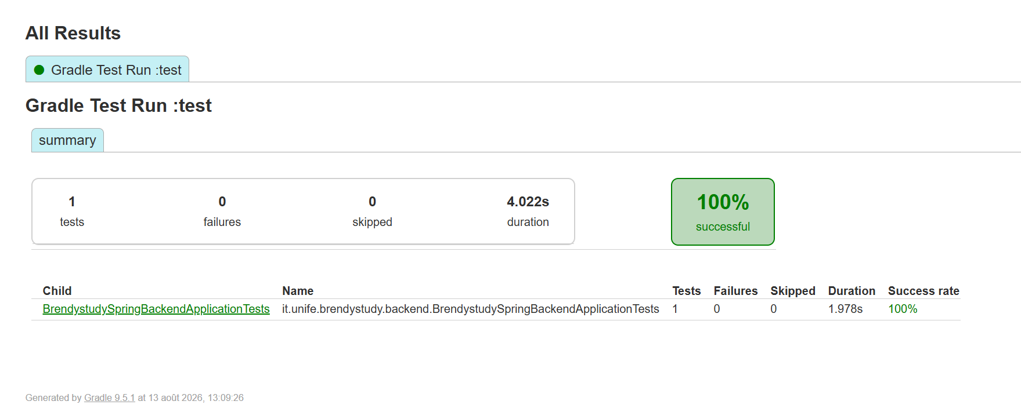
Testing e validazione
9
Test unitario della regola di business sulle competenze
Caso di test
Uno studente non può registrare due competenze per la stessa materia.
Tecnologie
JUnit 5 + Mockito. I repository sono simulati per isolare la logica del CompetenzaService.
Risultato
1 test eseguito • 0 failures • 0 skipped • 100% successful

Slide 10
Risultati, esperienza e conclusioni
10
Valutazione finale del lavoro svolto
Risultato
Competenze acquisite
Esperienza
Applicazione full-stack funzionante con frontend Angular, backend Spring Boot e database MySQL.
REST, organizzazione MVC, JPA, gestione dello stato frontend, Git/GitHub, Trello e testing automatico.
Il progetto ha permesso di collegare analisi, sviluppo e verifica in un unico flusso software.
• Difficoltà principali: integrazione frontend–backend, gestione delle relazioni tra entità e validazione delle regole di business.
• Il lavoro individuale ha richiesto pianificazione e controllo costante delle attività.
• Possibili evoluzioni: miglioramento UX, sicurezza dell’autenticazione e ampliamento dei test.
Repository e Trello: link disponibili nel file relazione_esame/LINKS.txt

